Slide 1
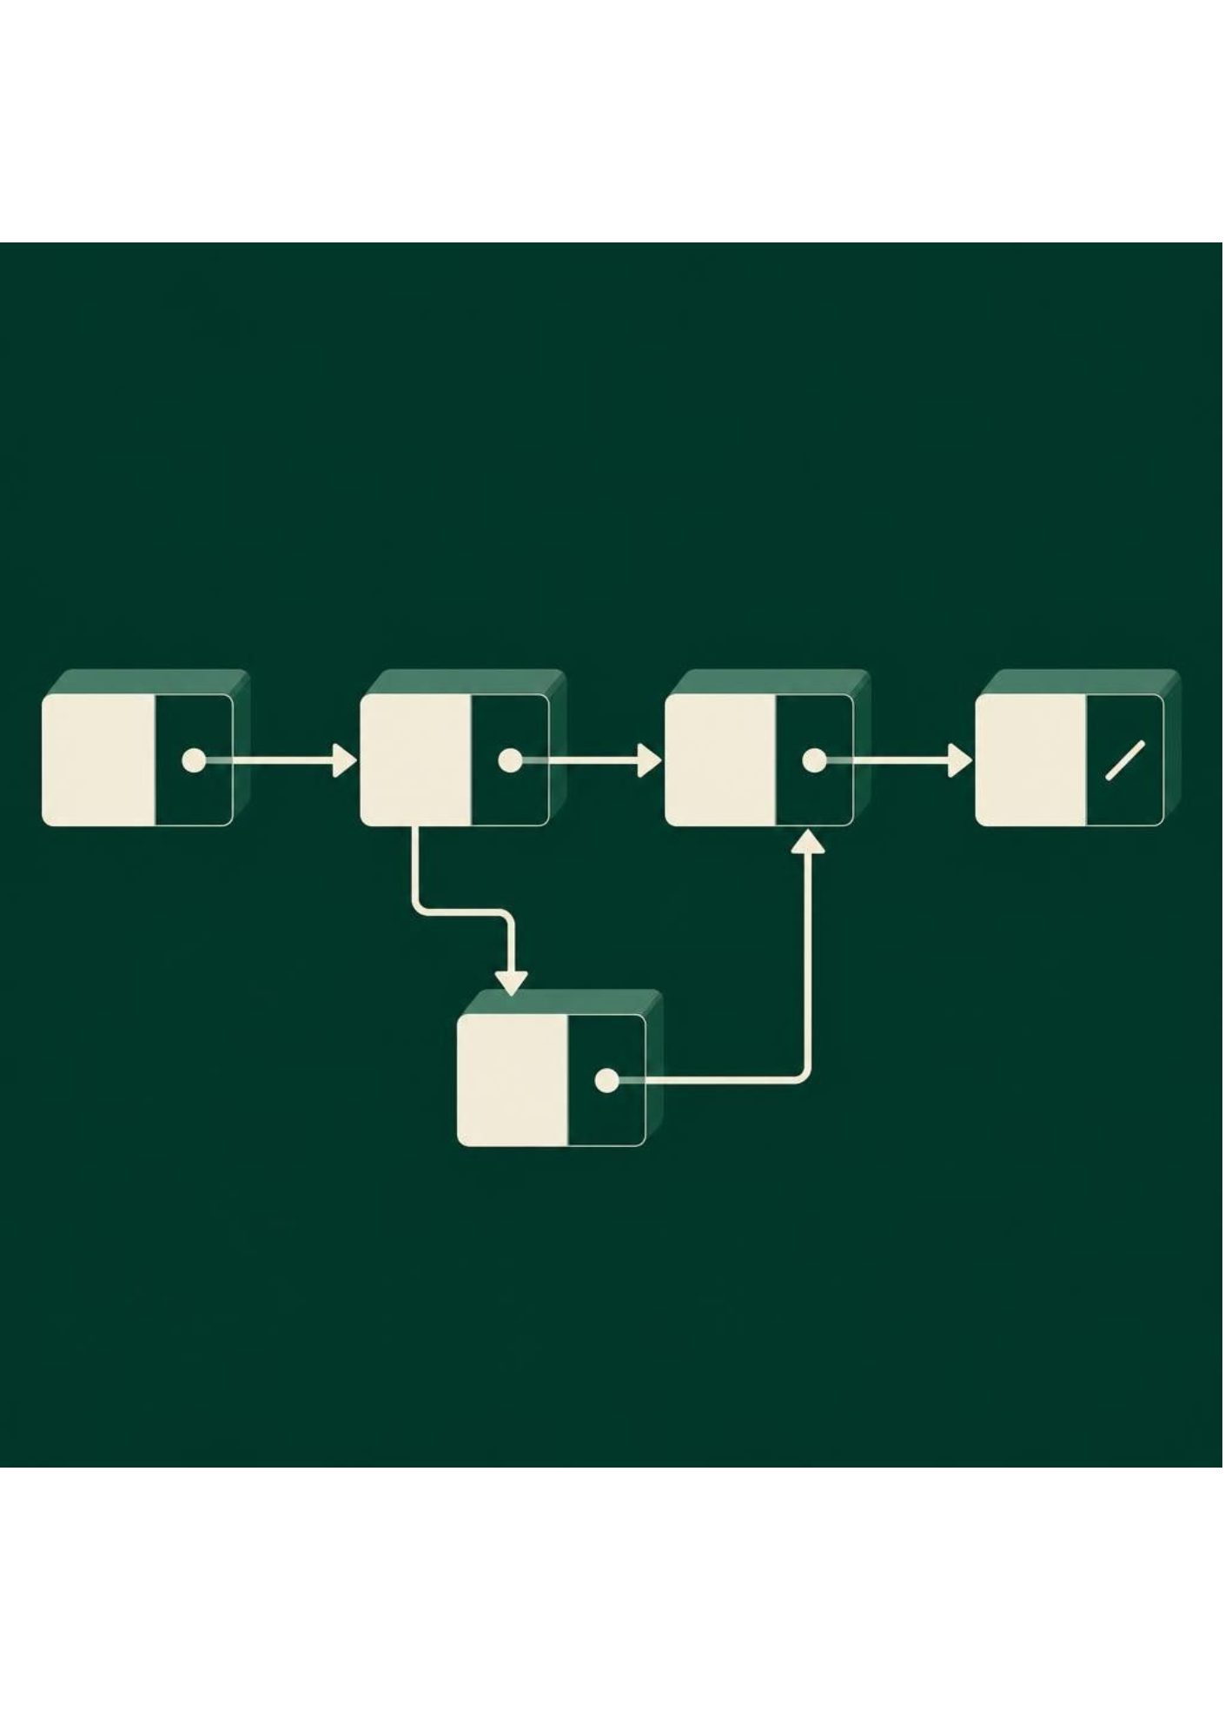

malloc e free in C
Allocare e liberare, funzioni e memoria dinamica, errori con la memoria
LINGUAGGIO C
MEMORIA DINAMICA
MALLOC E FREE

Slide 2
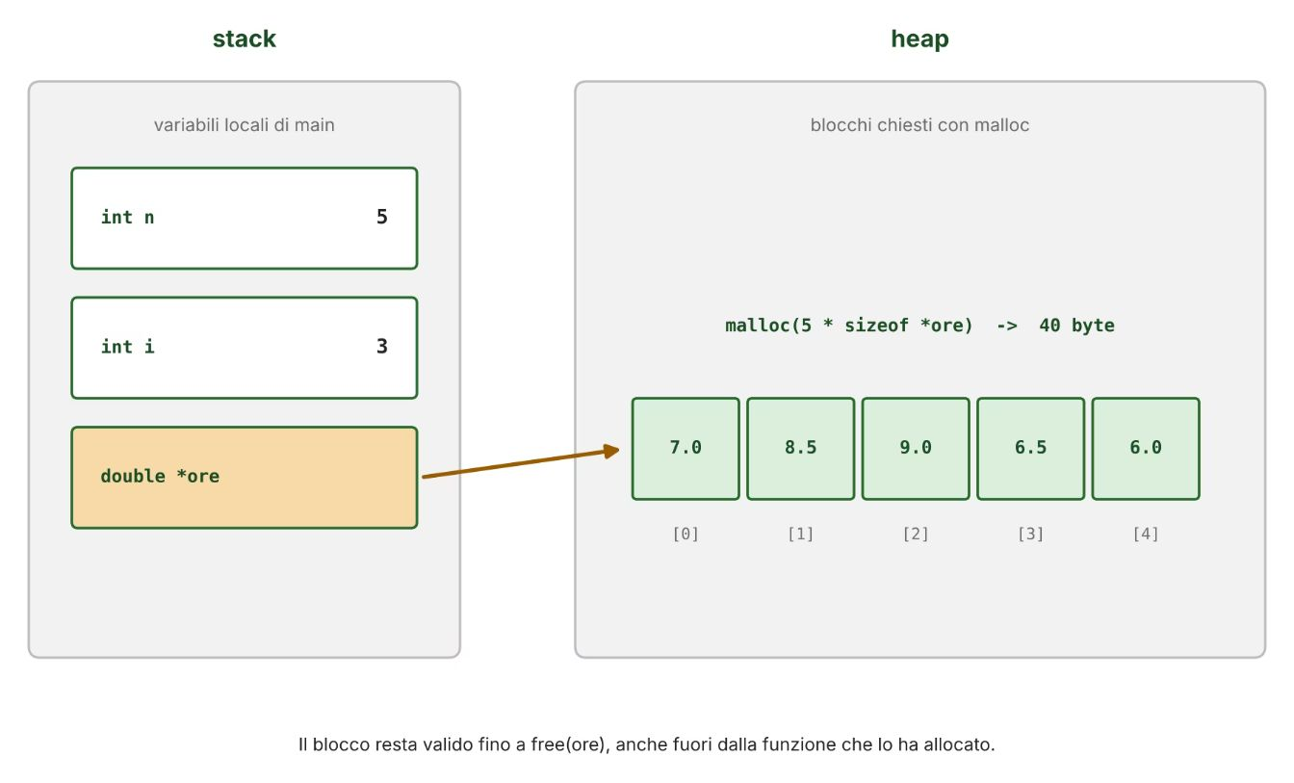
Stack e Heap
Le variabili locali stanno nello stack: la loro dimensione è fissata quando si compila e spariscono all'uscita dal blocco. Lo heap è la memoria che il programma chiede mentre è in esecuzione.
#include <stdlib.h>
double *ore = malloc(n * sizeof *ore); /* n double */
if (ore == NULL) {
printf("Memoria insufficiente.\n");
} else {
ore[0] = 7.0; /* si usa come un array */
...
free(ore); /* il blocco torna al sistema */
}
malloc riceve i byte e restituisce l'indirizzo del blocco, oppure NULL. Il contenuto non è inizializzato. Ogni blocco si libera con free, una sola volta.
2

Slide 3
Un Array della Dimensione Giusta
 | Array locale | Blocco con malloc
dimensione | fissata quando si compila | scelta durante l'esecuzione
durata | fino alla fine del blocco | fino alla free
sizeof | dimensione dell'array | dimensione del puntatore
errore di memoria | il programma termina | malloc restituisce NULL
printf("Quanti giorni? ");
scanf("%d", &n);
ore = malloc(n * sizeof *ore);
printf("%zu byte\n", n * sizeof *ore); /* 40 */
printf("%zu byte\n", sizeof ore); /* 8: il puntatore */
for (i = 0; i < n; i++) {
totale = totale + ore[i];
}
sizeof *ore segue il tipo del puntatore: se ore diventa un float *, la malloc resta corretta. Il numero di elementi va tenuto in una variabile.
3

Slide 4
Struct nello Heap
Una struct o un array di struct si allocano con una sola malloc, e una sola free restituisce tutto il blocco, compresi gli array che la struct contiene.
Studente *eletto = malloc(sizeof *eletto);
Studente *candidati = malloc(n * sizeof *candidati);
strcpy(candidati[i].nome, "Sara Conti");
candidati[i].voti = 52; /* elemento: punto */
*eletto = candidati[migliore];
printf("%s", eletto->nome); /* puntatore: freccia */
free(candidati);
free(eletto);
eletto è un puntatore: i campi si raggiungono con la freccia
candidati[i] è una struct: i campi si raggiungono con il punto
free(NULL) non fa nulla: le due free sono corrette anche se una sola delle due malloc è riuscita.
4

Slide 5
Funzioni che Allocano
Un blocco dello heap non appartiene a una funzione: resta valido fino alla free, anche dopo che la funzione è terminata.
int *crea_tabellina(int numero, int n)
{
int *v = malloc(n * sizeof *v);
int i;
if (v != NULL) {
for (i = 0; i < n; i++) {
v[i] = numero * (i + 1);
}
}
return v;
}
int *t = crea_tabellina(7, 10);
...
free(t);
Chi fornisce la memoria | Prototipo
il chiamante | void scrivi(char testo[], ...)
la funzione | char *crea(...), libera il chiamante
Mai restituire l'indirizzo di un array locale: sparisce con la funzione e il chiamante riceve un puntatore pendente.
5

Slide 6
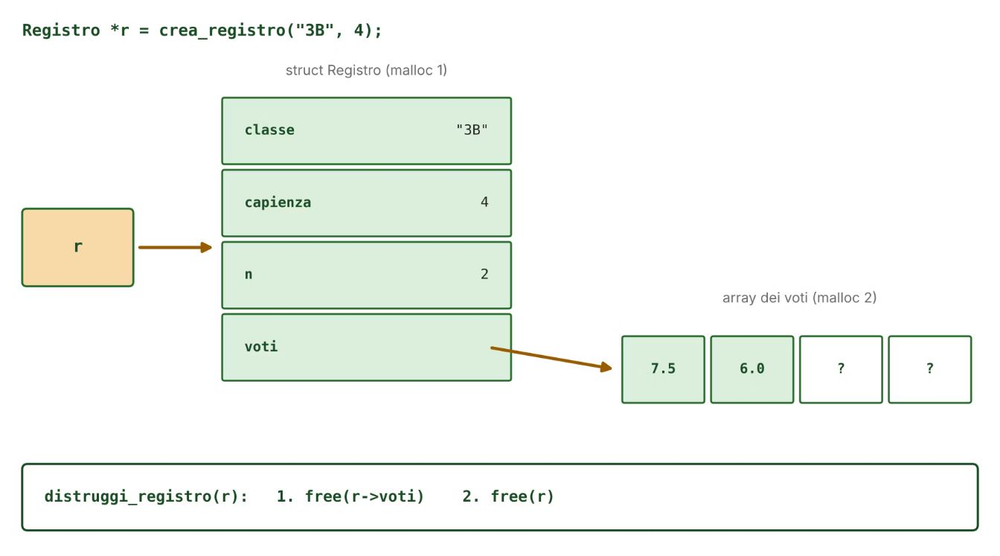
Coppie crea e distruggi
Se una struct contiene un puntatore a un altro blocco, le malloc stanno in crea_... e le free in distruggi_...: chi usa il tipo non chiama mai malloc o free sui suoi pezzi.
Registro *crea_registro(const char *classe, int capienza)
{
Registro *r = malloc(sizeof *r);
if (r != NULL) {
r->voti = malloc(capienza * sizeof *r->voti);
if (r->voti == NULL) {
free(r); /* niente perdite */
r = NULL;
}
}
return r;
}
distruggi_registro: prima free(r->voti), poi free(r).
6

Slide 7
Lunghezza in Uscita e Matrici in un Blocco
Un blocco non dice quanto è lungo: una funzione che restituisce un array nuovo comunica la lunghezza con un parametro di uscita.
filtra fa due passate: conta gli elementi da tenere, alloca il blocco giusto, poi li copia.
double *filtra(const double misure[], int n,
double minimo, double massimo,
int *quante);
valide = filtra(letture, n, 300, 5000, &n_valide);
double *tab = malloc(righe * colonne * sizeof *tab);
tab[r * colonne + c] /* elemento (r, c) */
Una matrice di dimensioni scelte all'avvio sta in un solo blocco, con le righe una dopo l'altra: una malloc e una free.
7

Slide 8
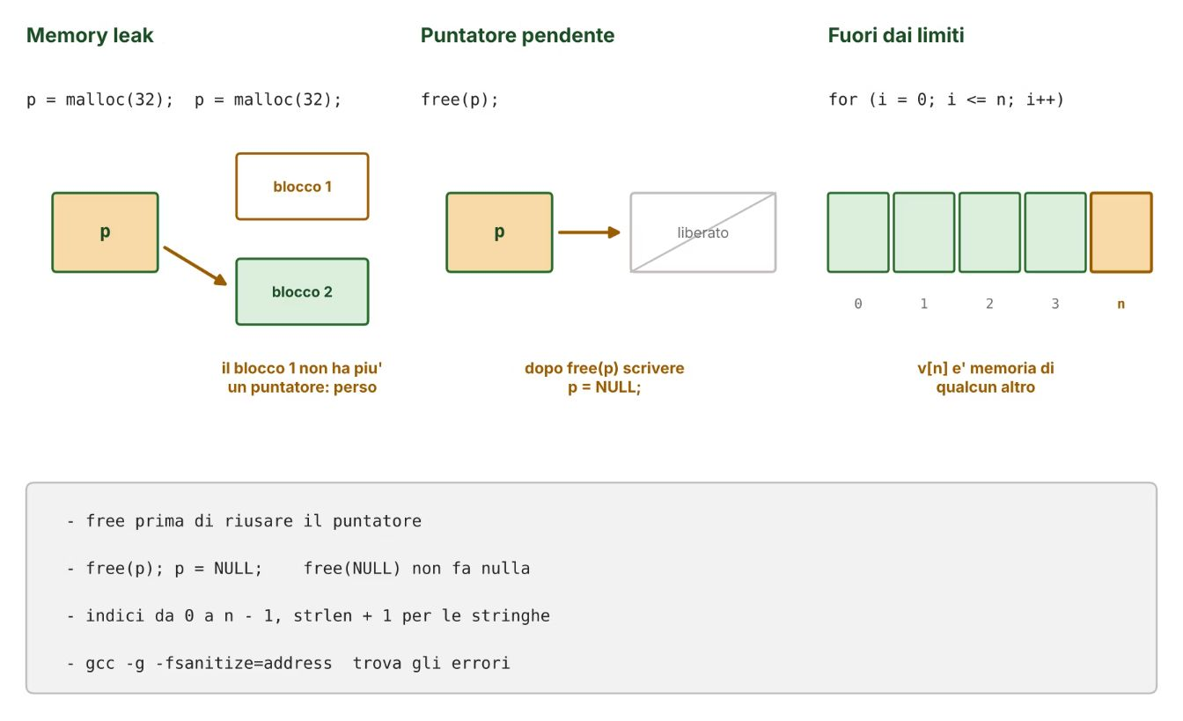
Errori con la Memoria
Il compilatore non controlla come si usa lo heap: questi errori compilano senza avvisi e spesso si manifestano lontano da dove sono stati commessi.
avviso = malloc(LUNG);
avviso = malloc(LUNG); /* memory leak */
free(p);
p->ora = 3; /* uso dopo free */
free(p); /* doppio free */
for (i = 0; i <= n; i++) /* v[n] è fuori dal blocco */
free(p);
p = NULL; /* corretto */
gcc -g -fsanitize=address ferma il programma al primo accesso sbagliato e indica la riga.
8

Slide 9
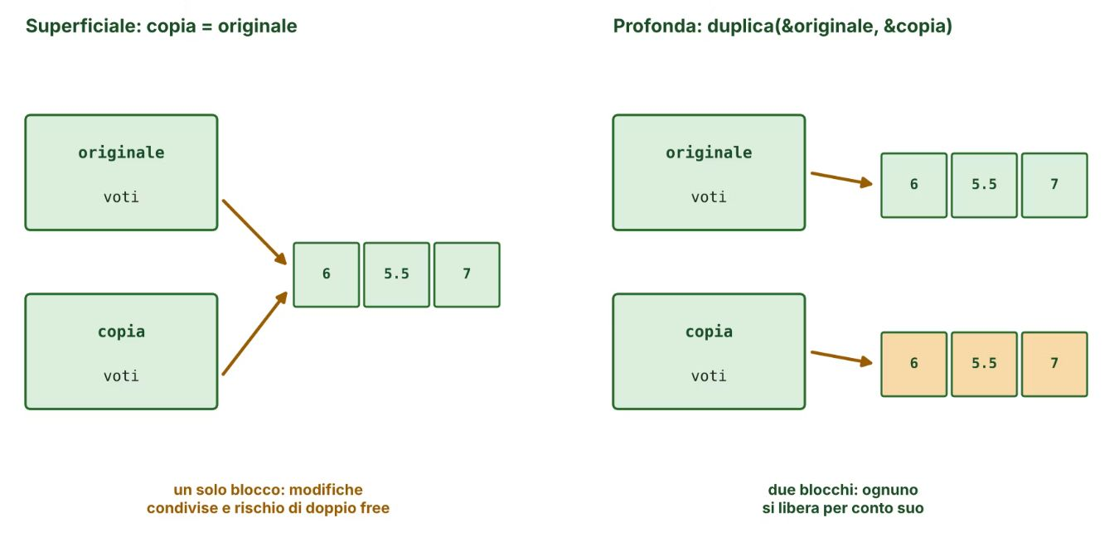
Copia Superficiale e Copia Profonda
L'assegnamento tra struct copia i campi: se un campo è un puntatore, la copia punta allo stesso blocco.
typedef struct { char classe[4]; int n; double *voti; } Registro;
Registro prova = originale; /* stesso array dei voti */
int duplica(const Registro *da, Registro *a)
{
*a = *da;
a->voti = malloc(da->n * sizeof *a->voti);
...copia i voti...
}
Con la copia superficiale le modifiche arrivano all'originale e il blocco va liberato una volta sola; la copia profonda ha un blocco suo.
9

Slide 10
Righe Sicure e Array di Puntatori
fgets non supera mai la dimensione del buffer; se la riga è più lunga il resto va consumato con getchar. Ogni testo accettato va in un blocco di strlen + 1 byte.
In un array di puntatori NULL indica una posizione libera: si riusa, un secondo free diventa free(NULL), alla fine si liberano i puntatori non NULL.
char buffer[32];
char *bacheca[MAX];
fgets(buffer, 32, stdin); /* mai più di 31 caratteri */
...
copia = malloc(strlen(buffer) + 1);
strcpy(copia, buffer);
bacheca[n] = copia;
free(scaffale[k]);
scaffale[k] = NULL; /* scaffale libero */
Due contatori, allocati e liberati, controllano a fine programma che nessun blocco sia rimasto in memoria.
10

Slide 11
Errori Comuni da Evitare
1
2
Usare il risultato di malloc senza controllare NULL.
Calcolare i byte con il tipo sbagliato invece di sizeof *p.
3
4
Contare gli elementi con sizeof sul puntatore.
Allocare strlen byte dimenticando il '\0'.
5
6
Restituire l'indirizzo di un array locale.
Liberare la struct prima del blocco che contiene.
7
8
Riusare un puntatore senza free: il vecchio blocco è perso.
Usare o liberare di nuovo un puntatore dopo free.
11

Slide 12
Riepilogo Concetti
Situazione | Tecnica | Note
Dimensione scelta durante l'esecuzione | p = malloc(n * sizeof *p) | controllare NULL
Restituire la memoria | free(p) | una volta sola, free(NULL) innocuo
Struct nello heap | s->campo, v[i].campo | una free per blocco
Funzione che crea un array | int *crea(int n) | libera il chiamante
Lunghezza di un risultato | parametro int *quante | il blocco non la ricorda
Struct con puntatori | crea_... e distruggi_... | prima i blocchi interni
Matrice di dimensioni variabili | tab[r * colonne + c] | un solo blocco
Dopo free | p = NULL | niente puntatori pendenti
Struct con puntatore da copiare | copia profonda | un blocco per copia
Trovare gli errori | -fsanitize=address | indica la riga
12

Slide 13
SEZIONE 1
Esempi Pratici: Allocare e Liberare
Concetti base — tre file su malloc, array e struct.
1 – 010-prima-malloc.c
2 – 020-array-di-dimensione-scelta.c
3 – 030-struct-allocata.c
Problema
un contatore nello stack e uno nello heap.
Problema
l'elezione del rappresentante di classe.
Problema
le ore di sonno di un periodo scelto.
Tecnica
malloc(sizeof *p), controllo di NULL, free.
Tecnica
struct e array di struct nello heap.
Tecnica
malloc(n * sizeof *ore) e sizeof del puntatore.
13

Slide 14
SEZIONE 1
Esempi Pratici: Problemi su Allocare e Liberare
040 – Voti della verifica
050 – Misure del laboratorio
Classe di n studenti: media, voti sopra la media, insufficienze.
Periodo del pendolo: media, scarto e misure anomale.
060 – Scheda dello studente
070 – Posti della gita
Una struct allocata per riga e riempita da una funzione.
Array di partecipanti con la capienza del pullman.
080 – Copia di una stringa
Nomi dei diplomati in blocchi di strlen + 1 byte.
14

Slide 15
SEZIONE 2
Esempi Pratici: Funzioni e Memoria Dinamica
Concetti base — tre file su funzioni, buffer e proprietà.
1 – 010-funzione-che-alloca.c
2 – 020-non-restituire-un-locale.c
3 – 030-chi-libera.c
Problema
i registri di due classi.
Problema
le tabelline per il ripasso.
Problema
le etichette dei banchi del laboratorio.
Tecnica
crea_registro e distruggi_registro.
Tecnica
crea_tabellina restituisce il blocco.
Tecnica
buffer del chiamante o blocco allocato.
15

Slide 16
SEZIONE 2
Esempi Pratici: Problemi su Funzioni e Memoria Dinamica
040 – Unire stringhe
050 – Tabella dei voti
Indirizzi email della classe nella lunghezza esatta.
Tabellone dello scrutinio in un solo blocco.
060 – Filtrare le misure
070 – Elenco degli iscritti
Letture valide del sensore di CO2 in un array nuovo.
Corsi pomeridiani con crea, iscrivi, ritira e distruggi.
080 – Torneo
Squadre nello heap e classifica con indici temporanei.
16

Slide 17
SEZIONE 3
Esempi Pratici: Errori con la Memoria
Concetti base — tre file su perdite, free e limiti.
1 – 010-memory-leak.c
2 – 020-doppio-free-e-puntatore-pendente.c
3 – 030-fuori-dai-limiti.c
Problema
gli avvisi sul monitor dell'atrio.
Problema
i computer dell'aula studio.
Problema
una prenotazione annullata due volte.
Tecnica
contatori di blocchi allocati e liberati.
Tecnica
un ciclo con <= rovina l'array vicino.
Tecnica
libera(&p) con free e p = NULL.
17

Slide 18
SEZIONE 3
Esempi Pratici: Problemi su Errori con la Memoria
040 – Contatore delle allocazioni
050 – Riga sicura
Registro dei blocchi: perdite e doppi free segnalati.
Messaggi della bacheca senza overflow.
060 – Prestiti dell'attrezzatura
070 – Copia del registro
Array di puntatori con NULL per lo scaffale libero.
Copia superficiale e profonda prima dello scrutinio.
080 – Archivio delle foto
Foto e didascalie: memoria su due livelli.
18

